Slide 1
AVQ
Ing. Juan Carlos Suarez

Slide 2
Estrategia
Firma de convenios a nivel nacional
Negociación con proveedores con la estructura y niveles de servicio adecuados
Acuerdos integrales
Colisión
Asistencia vial
Pérdidas totales
Seguimiento puntual al cumplimiento de los convenios
Fecha compromiso – Julio 2019

Slide 3
Cambios en condiciones AV
Se agrega definición de atasco
Impedimento u obstrucción que no permite la circulación del vehículo asegurado por encontrarse atorado en un terreno o superficie fangosa, cenagosa o lodosa.
Se agrega límite para cubrir maniobras simples y carga:
En caso de que la imposibilidad de circulación del Automóvil/Pick-up de uso personal sea por alguna de las siguientes causas tales como: atasco, robo de neumáticos, salida del camino, que el vehículo se encuentre encajonado o bien, se encuentre con carga y éste no pueda ser descargado, la Compañía efectuará las maniobras necesarias para poner el vehículo en condiciones de traslado, con un límite máximo de $2,000 por evento.
Este beneficio se limita a dos eventos por año. El costo que exceda de $2,000.00 pesos será pagado por el Beneficiario, directamente a quien preste el servicio.
Se agrega límite para reembolsos por cerrajería.
En caso de que el Beneficiario opte por contratar a un prestador de servicio con el que la Compañía no tenga convenio de pago directo, ésta reembolsará al Beneficiario por dicho servicio hasta un límite máximo de $300.00 (trescientos pesos 00/100 M.N) por evento.

Slide 4
Piloto Estado de México
Análisis de reglamentos estatales:
Casos o situaciones aplicables para la detención de vehículos
Facultades de las autoridades en un hecho de tránsito
Aplicación de reglamentos de autotransporte federal:
Libre elección del usuario para la elección del prestador para realizar el servicio de maniobras y salvamento.
Apego a condiciones generales:
Monto del daño mayor al deducible
Daño que impida la circulación del vehículo
Juntas de capacitación y seguimiento.

Slide 5
Piloto Estado de México
Resultados:
Reducción del CM en 19.2% ($8,463 en Mayo 2019 vs $10,480 en Diciembre 2018.

Slide 6
Incidencias
Falta de evidencia fotográfica en Qcontent:
Intervención de la autoridad
Número y tipos de grúas ocupadas
Maniobras especiales
No se generan folios desde la tablet o cabina el día de la atención y se pierde el seguimiento para la entrega del vehículo.
No se entrega papelería (Orden de Admisión, Inventario etc.)
No hay solicitud de grúa por intermitencias en la tablet que no permite solicitar folio
Se tienen que generar por medio de cabina AVQ
En la DUA manifestar que gruas intervinieron si fue antes de su llegada, confirmado con las fotos correspondientes.
Solicitud tardía del servicio de grúa contra el arribo del ajustador.
Se debe de reportar a los 15 minutos de su llegada si el siniestros no es complicado y a los 30 minutos como máximo en los complejos (volcaduras, salida de camino, lesionados etc.)
En los casos que se turnen a juridico, registrar en la Tablet si se necesitará grúa al momento de la liberación.

Slide 7
Grúas por Asistencia Vial
Cuando el daño es mayor al deducible, se utiliza
grúas de colisión.
Se asignarán grúas por Asistencia Vial de acuerdo a Condiciones Generales.
Se deberán solicitar al 01 800 de grúas colisión para evitar que el cliente levante otro reporte.
En los casos donde cabina asigne una grúa antes del arribo, el ajustador podrá cancelarla sólo si la unidad asegurada circula por su propio impulso.

Slide 8
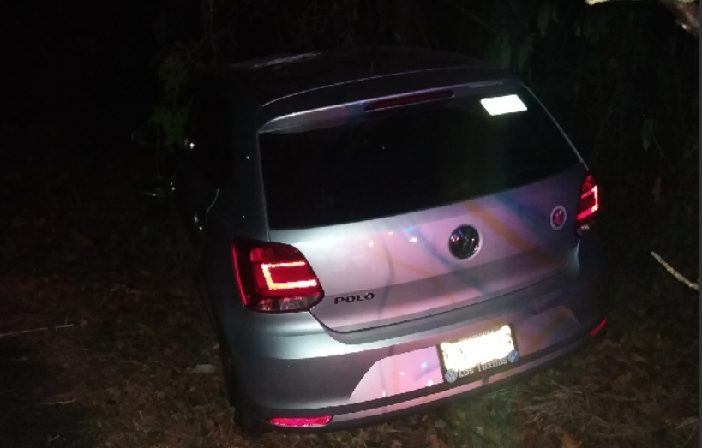
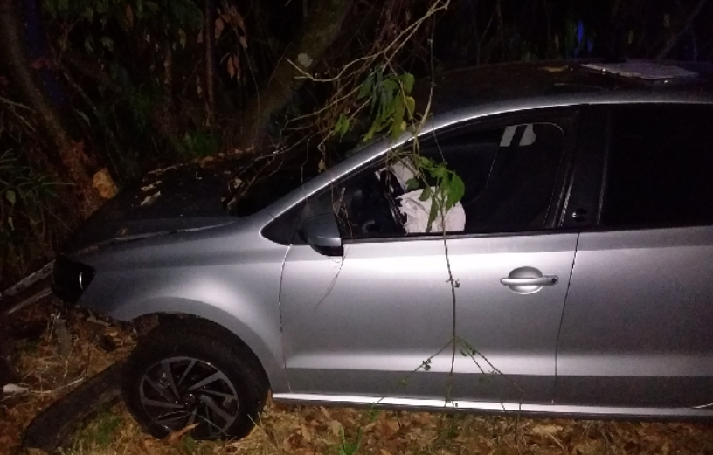
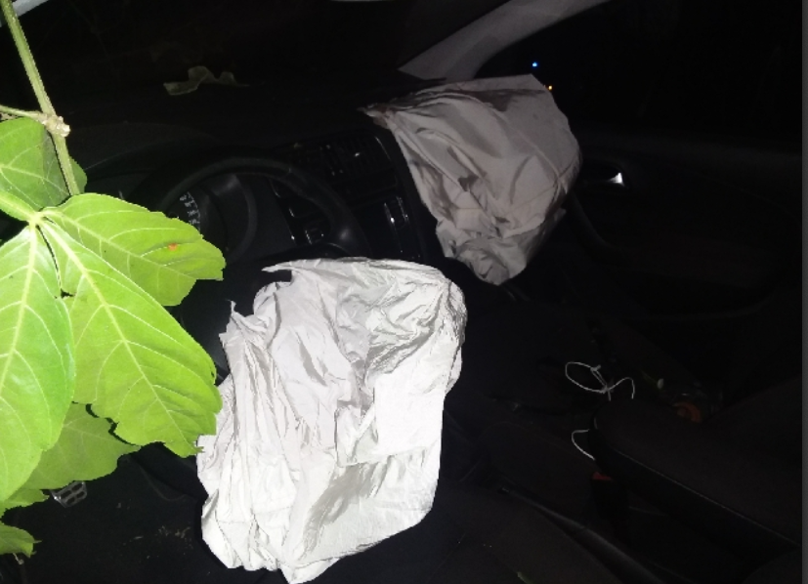
Ejemplos
Falta de evidencia para confirmar el número de grúas y maniobras realizadas
Falta de memoria descriptiva

Slide 9
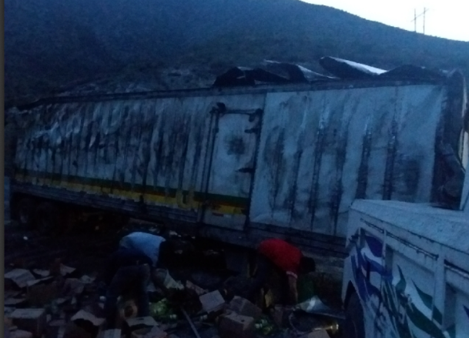
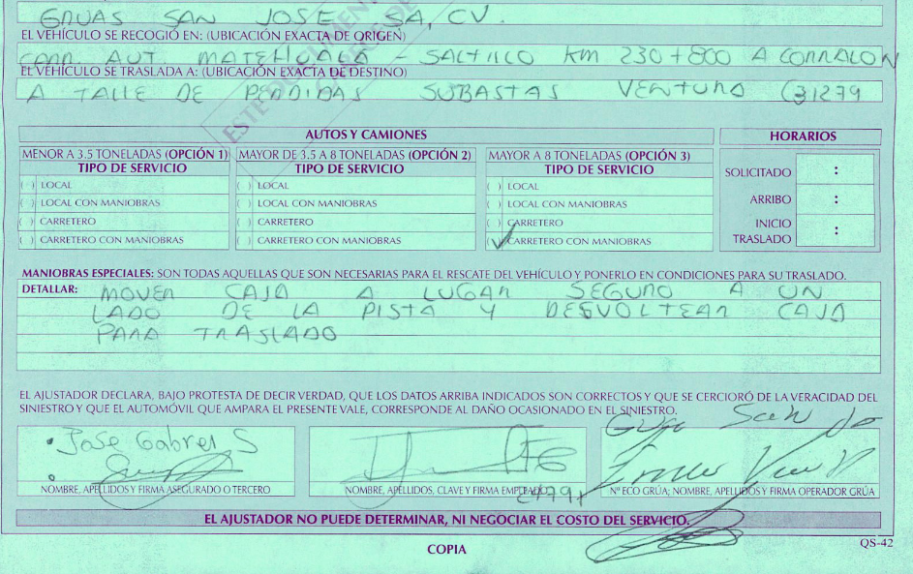
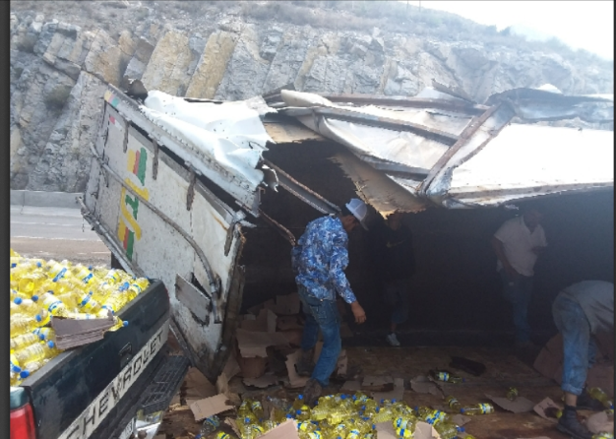
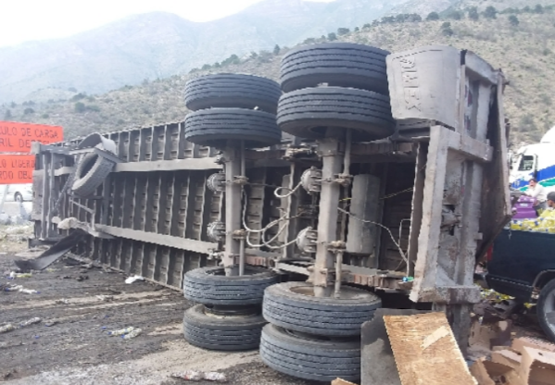
Ejemplos
Memoria descriptiva incompleta:
Faltan comentarios de intervención de la autoridad
Faltan evidencias del número de grúas y tipo
No hay evidencias de las maniobras en Q Content
No hay carta porte digitalizada

Slide 10
Ejemplos
Solicitud tardía en la solicitud de grúa.

Slide 11
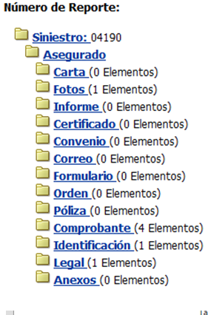
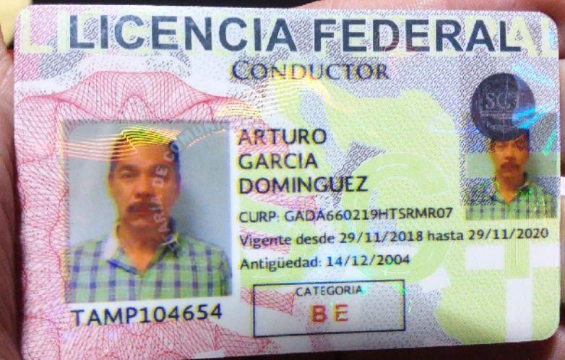
Ejemplos
Sin antecedentes o evidencia fotográfica en el sistema, solo se cuenta con una foto.

Slide 12
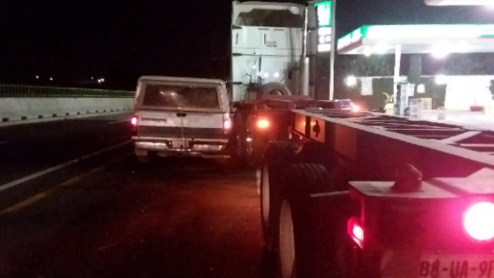
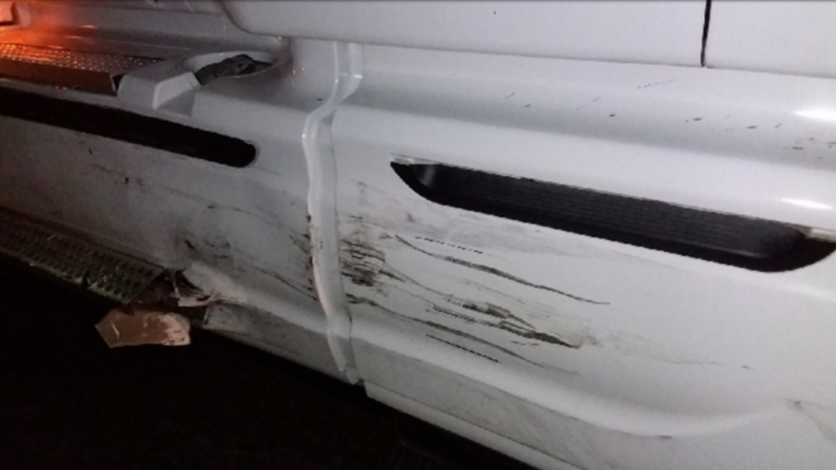
Ejemplos
Solicitud de grúa para casos con daños menores al deducible y que pueden circular.

Slide 13
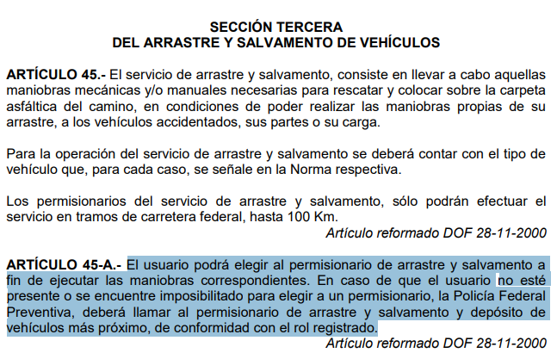
Tramos Federales - Reglamento SCT

